Slide 1
Resultados na Tabela Verdade
Eduardo Furlan Miranda
2024-08-01
Baseado em: SCHEFFER, VC; VIEIRA, G; LIMA, TPFS. Lógica Computacional. EDE, 2020. ISBN 978-85-522-1688-9.

Slide 2
construímos uma Tabela Verdade para testarmos todos os resultados possíveis para todas as combinações possíveis de entradas em uma determinada fórmula
Uma fórmula é composta por proposições e operadores lógicos, como, por exemplo, a negação (NOT), a conjunção (AND) e a disjunção (OR)
Além desses conectores, as proposições podem ser combinadas na forma “se proposição 1, então proposição 2”.

Slide 3
O conectivo lógico dessa combinação é o condicional, representado por → , e significa que se a proposição 1 é verdadeira, implicará na verdade da proposição 2
podemos dizer que dada uma sequência de proposições, a partir da operação condicional é possível chegar a uma conclusão (um resultado), que é uma nova proposição
A primeira parte, antes do conector, é chamada de antecedente, e a segunda de consequente

Slide 4
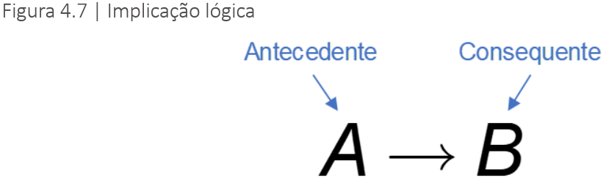

Slide 5
Exemplo 1
Considere as proposições A e B:
  A: há uma falha na rede elétrica.
  B: a chave central irá desligar.
A fórmula A → B , que significa que B está condicionado a A, deve ser lida como: “se houver uma falha na rede elétrica, então, a chave central irá desligar.”
Considere as proposições P, Q, R.
  P: a nota mínima necessária para ser aprovado é 6,0.
  Q: João tirou 8,0 na prova.
  R: João será aprovado.

Slide 6
Exemplo 1
o resultado de uma conjunção implicando uma terceira proposição.
Simbolicamente, escrevemos ( P ∧ Q) → R e deve ser lida ,como: “Se a nota mínima necessária para ser aprovado é 6,0 e João tirou 8,0 na prova, então, ele será aprovado.”

Slide 7
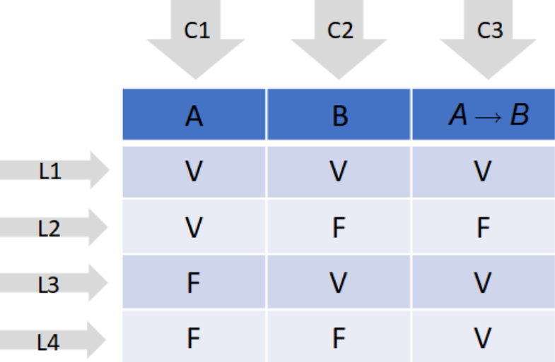
Exemplo 1
Figura 4.8 | Tabela Verdade para o condicional

Slide 8
Exemplo 2
Considere as seguintes proposições:
  A: soltar a pedra.
  B: a queda da pedra.
A fórmula A → B deve ser lida como “Se a pedra for solta, então, a pedra cairá”.
(Tabela Verdade do slide anterior, Figura 4.8)

Slide 9
Exemplo 2
L1: temos como entrada a verdade das proposições A e B, em nosso exemplo, quer dizer que a pedra foi solta (proposição A é verdadeira) e caiu (proposição B é verdadeira)
  a condição era verdadeira e o resultado é V (linha 1 e coluna 3).
L2: temos como entrada que a proposição A é verdadeira e a proposição B é falsa, isso quer dizer que a pedra foi solta, mas não caiu.
  a condicional não é verdadeira e o resultado é F (linha 2 e coluna 3).
Nas demais linhas, terceira e quarta (L3 e L4), temos como entrada que a proposição A é falsa (que é o antecedente)
  não há como avaliar a condicional e o resultado é tomado como verdadeiro.

Slide 10
Exemplo 2
Os resultados lógicos das L3 e L4 da Tabela Verdade da condicional não são tão fáceis de identificar
Como se trata de uma dependência, caso o antecedente seja falso, o resultado lógico será sempre verdadeiro. “Por convenção, A → B será considerada verdadeira se A for falsa, independentemente do valor lógico de B”

Slide 11
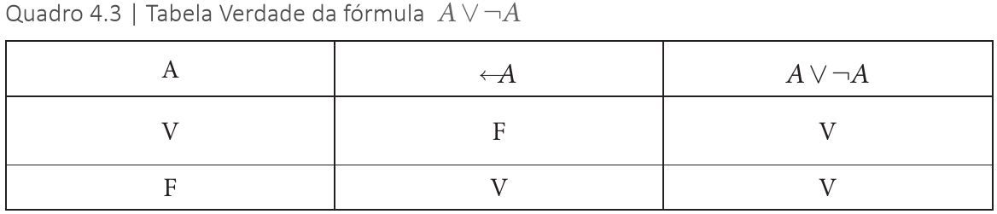
Tautologia, contradição e contingência
Considerando a proposição A como:
  A: hoje está chovendo
Vamos construir a Tabela Verdade para a fórmula A ∨ ¬A , que, traduzindo, quer dizer, “hoje está chovendo ou hoje não está chovendo”

Slide 12
a coluna dos resultados (última coluna) para a fórmula obteve como resposta somente verdadeiro
Quando o resultado de uma fórmula obtém somente V como resposta, a fórmula é denominada tautologia

Slide 13
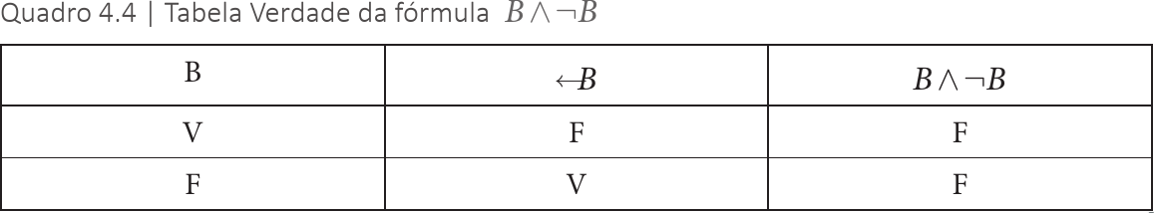
considerar a seguinte proposição B:
  B: hoje é segunda-feira.
construir a Tabela Verdade para a fórmula B ∧ ¬B , que quer dizer, “Hoje é segunda-feira e hoje não é segunda-feira”.

Slide 14
a coluna dos resultados (última coluna da tabela verdade) para a fórmula obteve como resposta somente falso.
Quando o resultado de uma fórmula obtém somente F como resposta, a fórmula é denominada contradição
Quando uma tabela verdade não é uma tautologia e não é uma contradição, então, ela é uma contingência

Slide 15
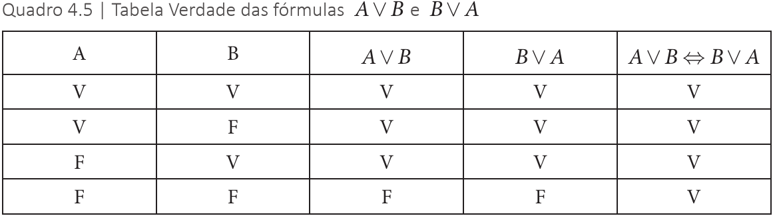
Equivalência aplicada na tabela verdade
Considere as seguintes proposições:
  A: o cliente tem 35 anos.
  B: o cliente gastou mais do que R$ 100,00 na última compra
construir a Tabela Verdade para as fórmulas A ∨ B e B ∧ A

Slide 16
As colunas 3 e 4 apresentam os possíveis resultados
Na quinta coluna, temos mais um teste lógico chamado de equivalência, no qual testamos se os resultados obtidos para a fórmula A ∨ B são iguais (equivalentes) aos obtidos por B ∨ A
usamos o símbolo ⇔ para denotar essa operação e que o resultado foi uma tautologia, o que nos permite concluir que as fórmulas A ∨ B e B ∨ A são equivalentes

Slide 17
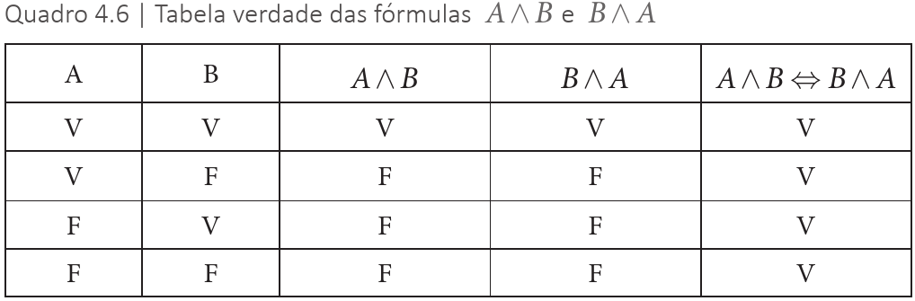
Exemplo 3
Para saber se duas fórmulas são equivalentes, é necessário construir a tabela verdade e verificar se a equivalência é uma tautologia.
Por exemplo, vamos construir uma tabela verdade (Quadro 4.6) para testar se as fórmulas A ∧ B e B ∧ A são equivalentes.

Slide 18
Exemplo 3
Como podemos observar no Quadro 4.6, as fórmulas A ∧ B e B ∧ A também são equivalentes
Os resultados obtidos nos quadros 4.5 e 4.6 não são uma coincidência, pois estamos diante de uma forte propriedade, a comutativa
a ordem dos fatores não altera o resultado

Slide 19
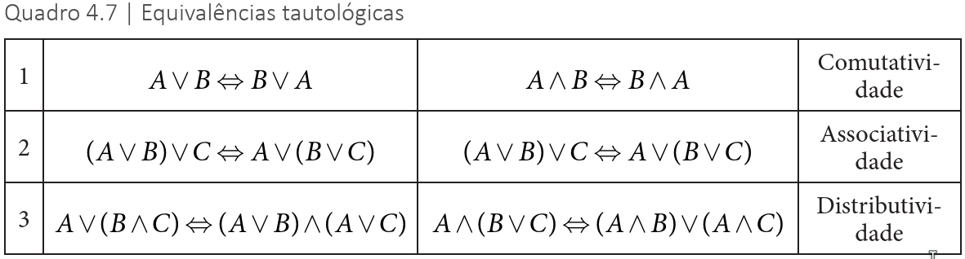
mais algumas propriedades

Slide 20
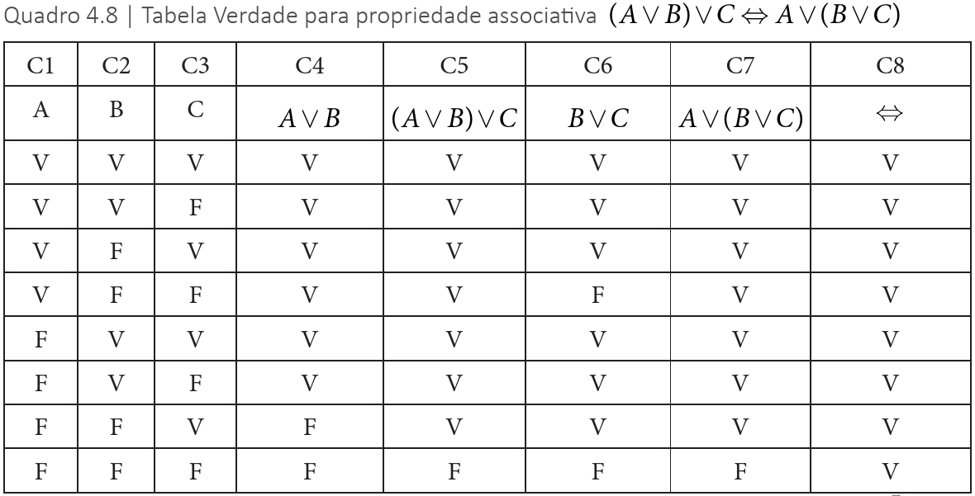
Propriedade associativa

Slide 21
como temos três proposições envolvidas, vamos precisar de 8 linhas para representar todas as combinações possíveis (linhas = 2^{n} )
na coluna C4, extraímos os resultados para A ∨ B , e na coluna C5 utilizamos o resultado de C4 para fazer a disjunção com a proposição C, obtendo o resultado do lado esquerdo da fórmula
O mesmo fizemos para o lado direito, na coluna C6, fizemos B ∨ C (como estava entre parênteses, fizemos primeiro) e depois, na coluna C7, utilizamos o resultado de C6 para fazer a disjunção com a proposição A

Slide 22
Por fim, na coluna C8, fizemos a equivalência verificando se os resultados obtidos em C5 e C7 eram iguais, como temos uma tautologia, então, podemos afirmar que elas de fato são equivalentes

Slide 23
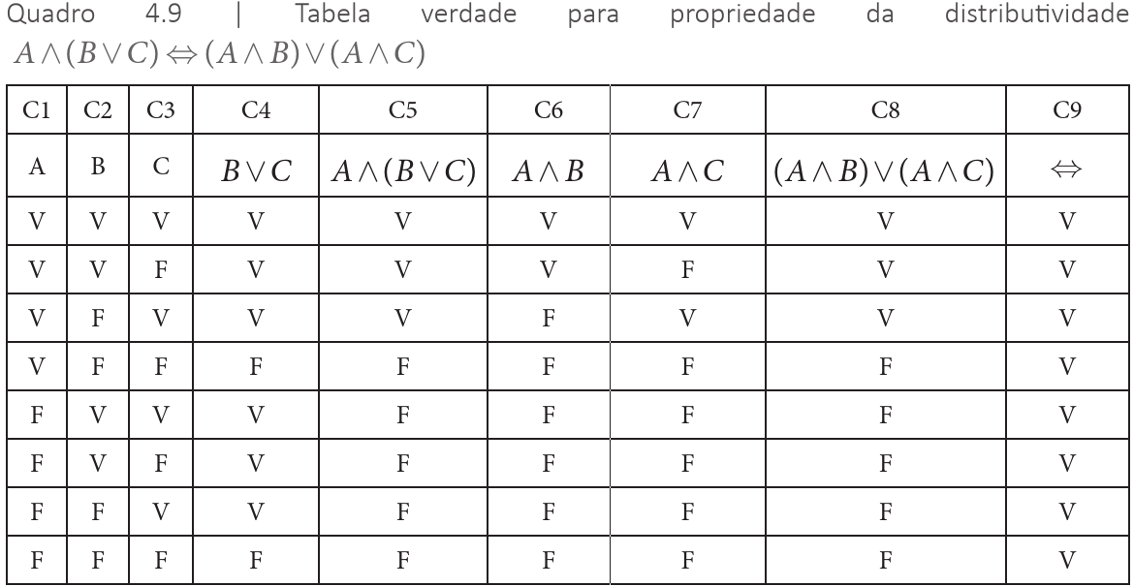
Propriedade distributiva

Slide 24
Resolvemos primeiro o lado esquerdo da equivalência, ou seja, a fórmula A ∧ ( B ∨ C )
Na coluna C4 fizemos a disjunção entre parênteses e na coluna C5 utilizamos o resultado obtido em C4 para fazer a conjunção com a proposição A
Nas colunas C6 e C7, resolvemos os parênteses da fórmula à direita da equivalência, e na C8, usamos os resultados de C6 e C7 para a disjunção
na C9 comparamos os resultados obtidos em C5 e C8, provando que se trata de uma equivalência

Slide 25
leis de De Morgan
equivalências usadas para fazer a negação de uma proposição composta
  ¬ (A ∨ B) ⇔ ¬A ∧ ¬B
  ¬ (A ∧ B) ⇔ ¬A ∨ ¬B
a primeira equivalência (I) trata da equivalência envolvendo a negação em uma disjunção
a segunda equivalência (II) corresponde a uma negação em uma conjunção

Slide 26
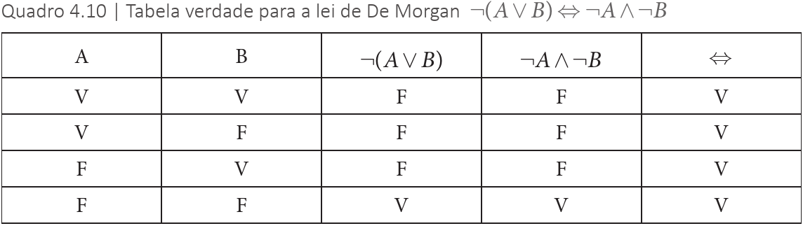

Slide 27
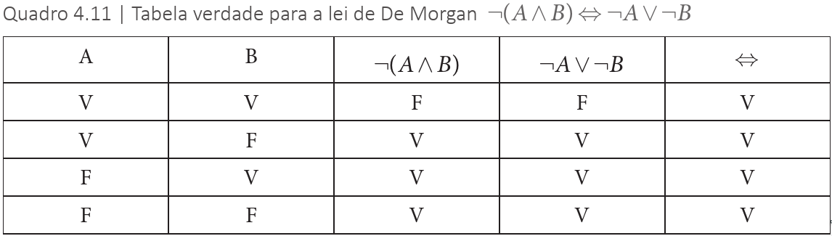

Slide 28
O que podemos concluir das leis de De Morgan é que
  a negação de uma disjunção é equivalente à negação de cada uma das proposições em uma conjunção (fórmula I)
  a negação de uma conjunção é equivalente à negação de cada uma das proposições em uma disjunção (fórmula II)

